Slide 1

CATEDRAL DE LA MAGDALENA
GETAFE · MADRID · ESPAÑA

Slide 2
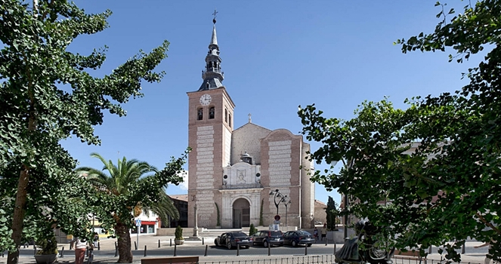
Notes:
2

Slide 3
La catedral de Santa María Magdalena, conocida simplemente como Catedral de La Magdalena, es una iglesia catedralicia de culto católico dedicada a Santa María Magdalena. Está situada en el distrito centro de Getafe, en la plaza de La Magdalena. La catedral es el principal templo de la diócesis de Getafe, sede del Obispo. Sus arquitectos fueron Alonso de Covarrubias y Juan Gómez de Mora. Comenzó su construcción en 1549 y se finalizó en 1770. Los estilos predominantes son el Renacentista y el Barroco. La torre, de estilo Mudéjar, corresponde al templo anterior. Está considerado como uno de los mejores ejemplares de la arquitectura renacentista en la Comunidad de Madrid. El templo fue consagrada catedral el 23 de julio de 1995 por el primer obispo de Getafe, Francisco José Pérez y Fernández-Golfín.
Este templo se levanta sobre una antigua iglesia mudéjar construida a mediados del siglo XIV. De esta se conserva solo la torre noroeste de base cuadrada, realizada en ladrillo y mampostería, a la que se añadió en 1660 el chapitel de pizarra, obra de Juan Gómez, Manuel Sánchez y Juan Valtierra, maestros de carpintería en Madrid. Sigue el estilo clásico de los chapiteles difundidos en el Madrid de los Austrias, y se levanta sobre un cuerpo de campanas reconstruido, respetando el original mudéjar. Las primeras campanas se encargaron en 1566 al campanero toledano Juan del Cerro. El aumento de la población de Getafe en los siglos XV y XVI hizo que la antigua iglesia se quedara pequeña, siendo derribada en 1549 para construir otra mayor sobre el mismo solar.
Alonso de Covarrubias, a instancias del cardenal de Toledo Juan Martínez Silíceo, proporcionó las trazas para el nuevo templo, por las que cobró 16 ducados de oro. Ese mismo año, en la subasta pública celebrada el 5 de febrero de 1549, la construcción de la iglesia fue adjudicada al maestro de obras Juan Francés, tras ser aceptada su oferta de 2.800 ducados de oro. Sin embargo, dos años después, sin haber pasado de los cimientos, Juan Francés ya no tenía a cargo la obra, quizá por haber fallecido en ese tiempo. Las obras proseguirán lentamente, cambiando con frecuencia los maestros encargados de ellas, hasta que en 1587 asuma la dirección el aparejador Juan Nantes.

Slide 4
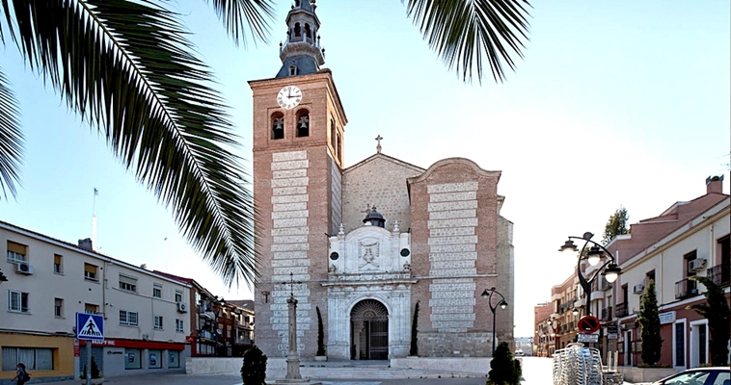
Notes:
4

Slide 5
En 1590 se daba por terminada, a falta solo de las bóvedas. Estas se pusieron entre 1614 y 1618, pero solo dos años después amenazaban ruina. Se pidió, entonces, un informe a Juan Gómez de Mora, arquitecto Mayor de Felipe IV, quien aconsejó derribar todo excepto la cabecera, el crucero y las torres, en vista del mal estado de las paredes, debido a la deficiente unión de las nuevas bóvedas con la vieja fábrica.
En 1622 el mismo Gómez de Mora dio las condiciones para la reconstrucción de lo que se había derribado, adjudicándose las obras a Bartolomé de Barreda, quien se comprometía a finalizarlas en un plazo de nueve años. En diciembre de 1632, aún sin concluir, se produjo un desplome parcial, ocasionando varias muertes, por lo que Barreda estuvo en prisión por un breve periodo de tiempo, siendo condenado por el Consejo Real, junto con Francisco del Río, a quien había cedido parte de las obras, a terminarlas a su costa y en toda perfección en un plazo de dos años. En 1636 se completó la cubrición de la nave y en mayo de 1639 hubo fiestas para celebrar la terminación, procediéndose al traslado del Santísimo desde la iglesia de San Eugenio.
Faltaban aún, sin embargo, las torres y la portada, adjudicadas a Juan Ruiz en 1648, aunque las obras no se iniciarán hasta 1652. El mismo Juan Ruiz presentó en 1667 las trazas para la nueva sacristía, adjudicada a Francisco Moreno, maestro de obras de Getafe. Finalmente, en 1770, año que está escrito sobre la entrada principal, se realizó la nueva portada, dándose por concluidas las obras, aunque todavía en 1775 fue preciso intervenir en el coro. En el siglo XX, la Iglesia sufrió una serie de intervenciones: se restauraron los lienzos de Alonso Cano de los retablos de la cabecera de las naves laterales, realizada entre 1945 y 1955; se amplió el presbiterio en 1957; se realizaron pequeñas obras para consolidar algunas partes del templo en 1958 y se restauró la torre y el chapitel en 1960. En 1958 fue declarada Monumento Histórico Artístico.

Slide 6
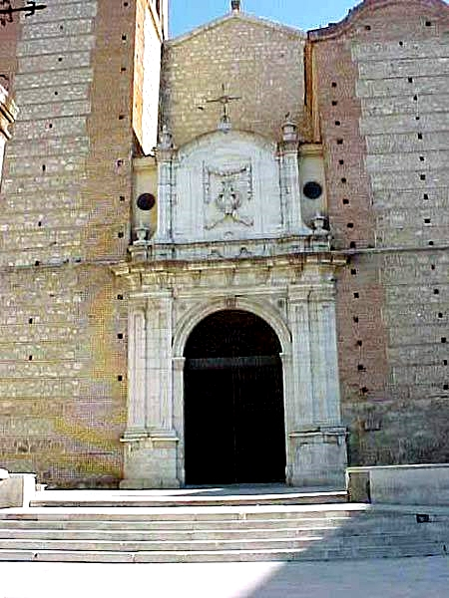
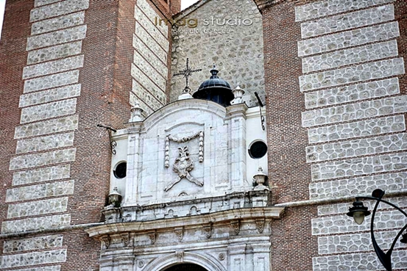

Slide 7
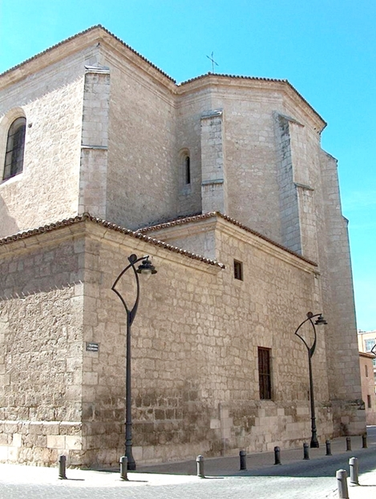
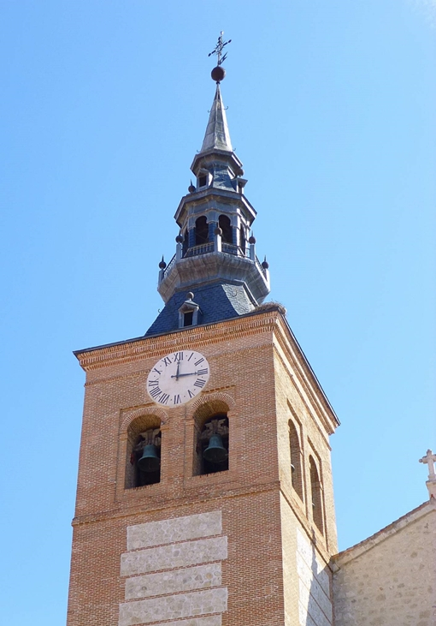

Slide 8
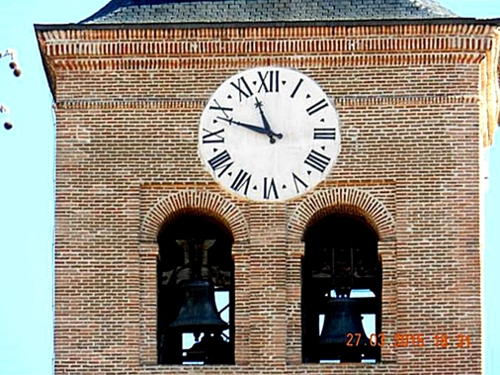

Slide 9
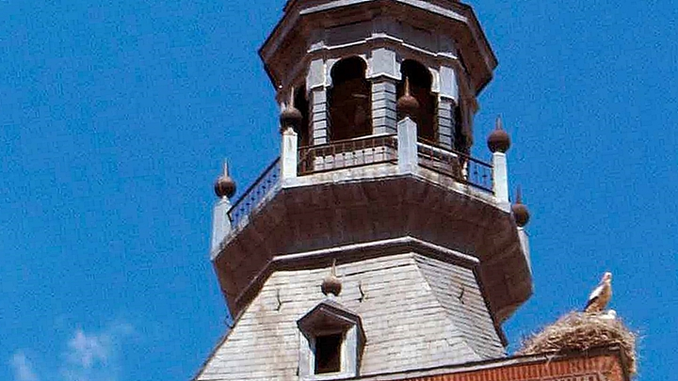

Slide 10
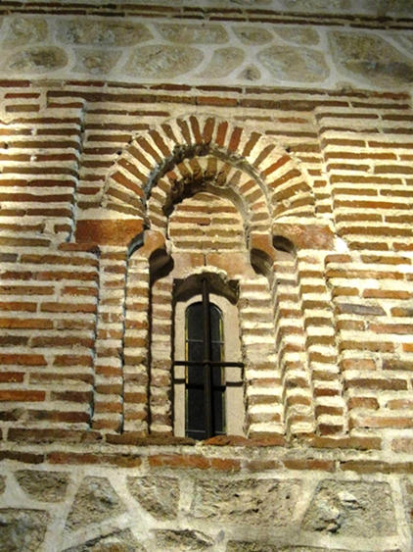
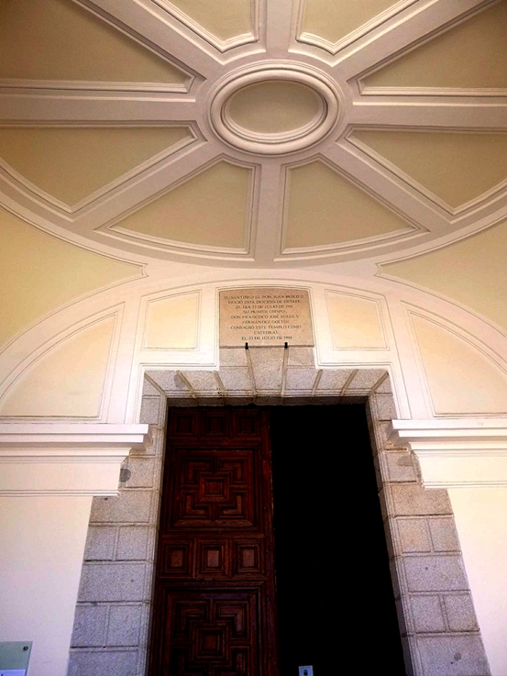

Slide 11
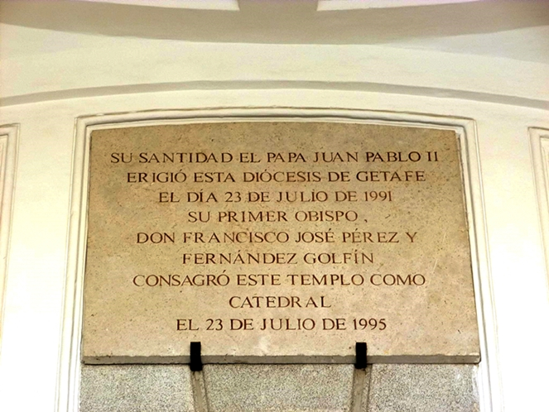

Slide 12
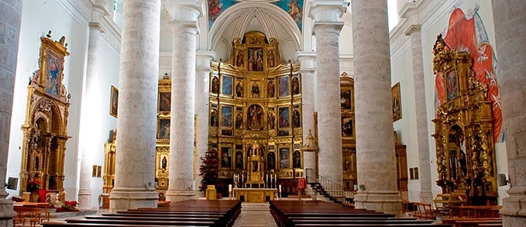

Slide 13
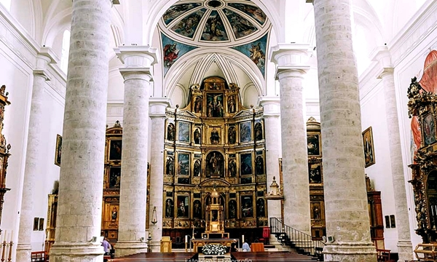

Slide 14
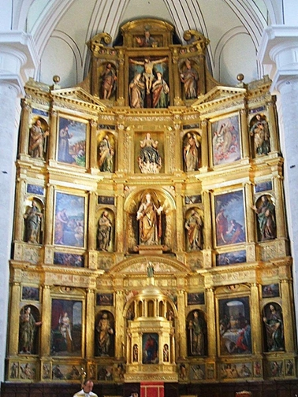
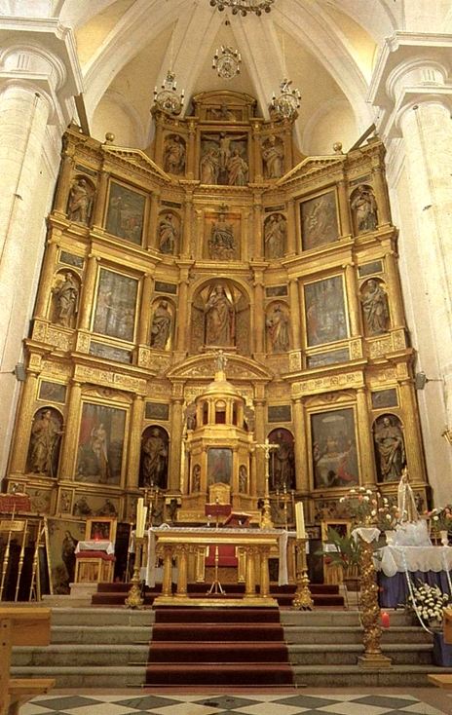

Slide 15
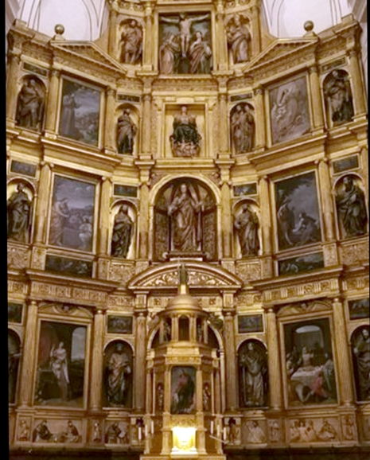
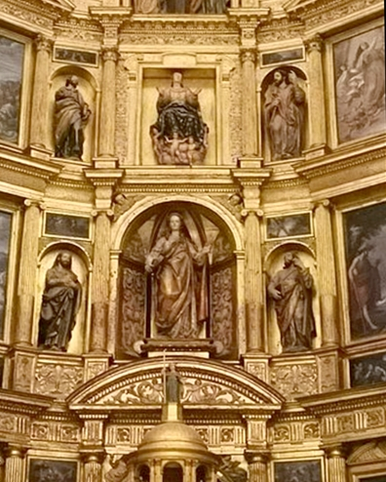

Slide 16
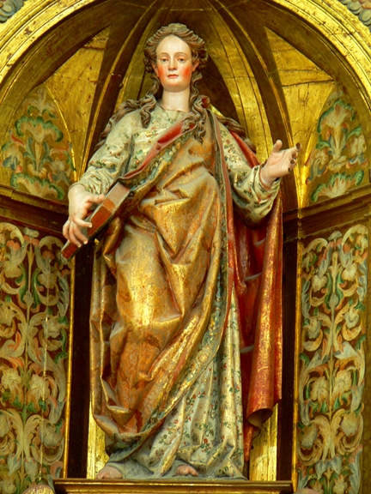
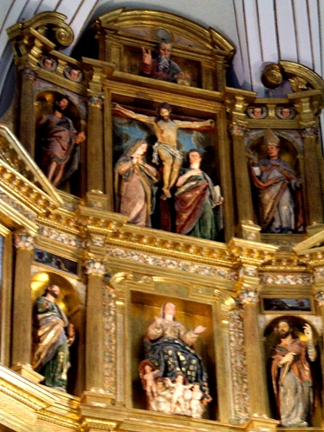

Slide 17
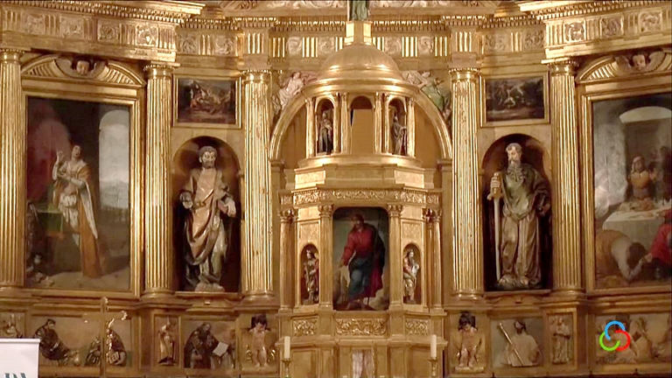

Slide 18
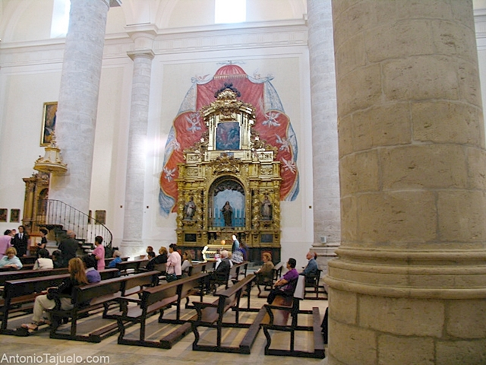

Slide 19
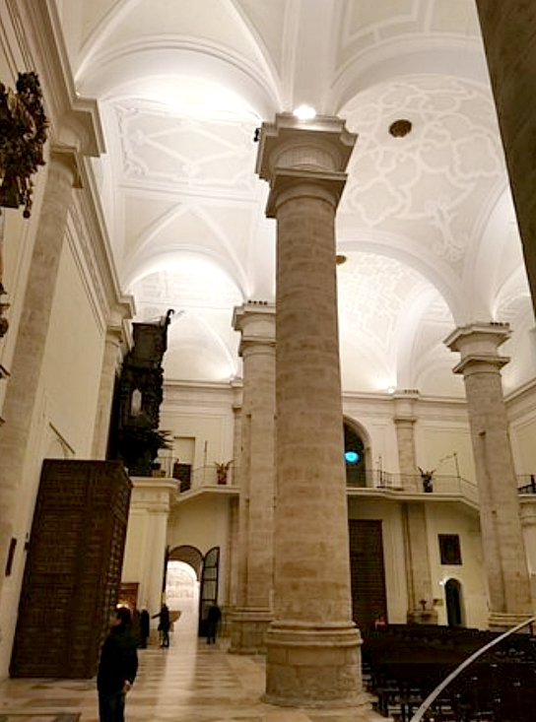
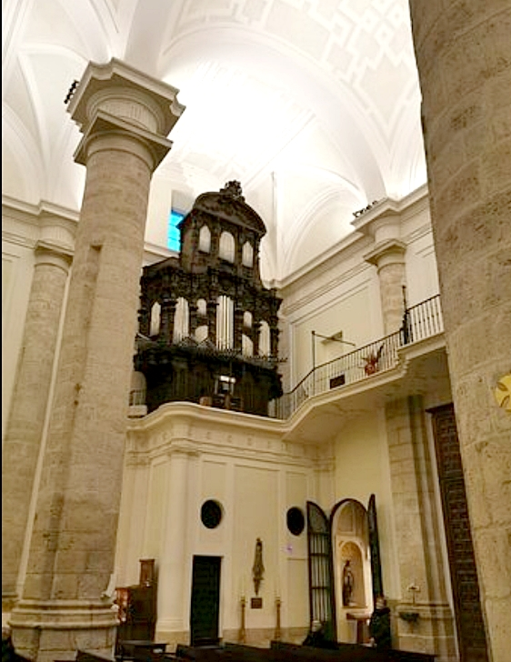

Slide 20
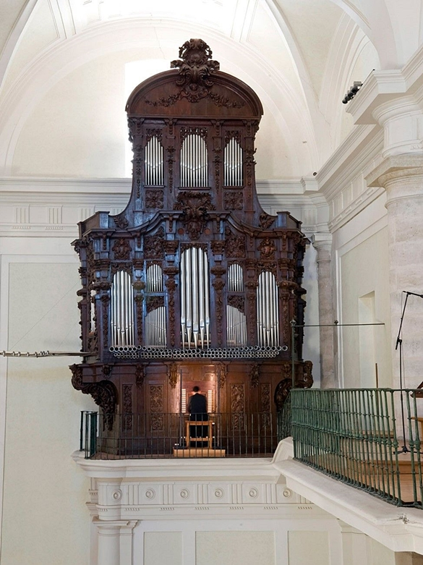
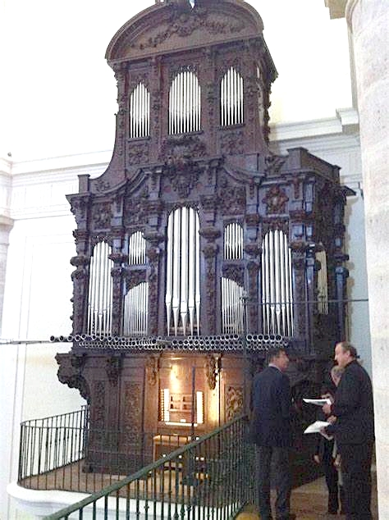

Slide 21
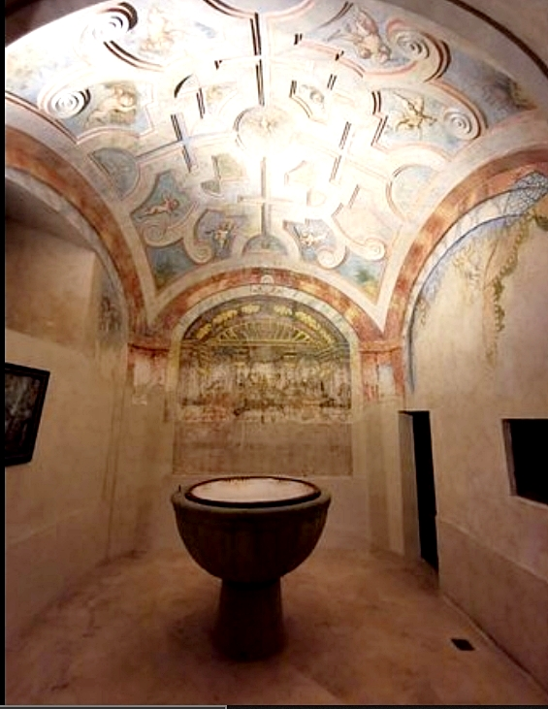
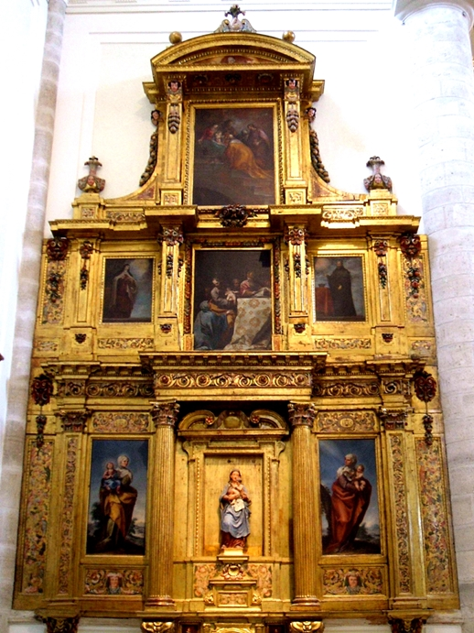

Slide 22
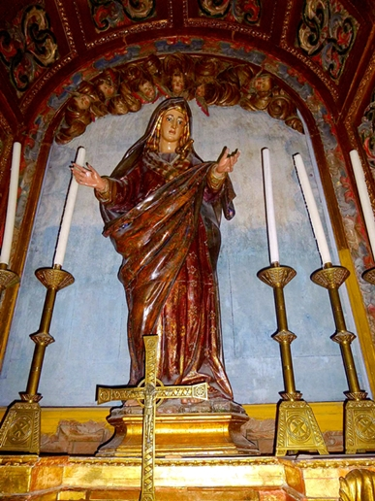
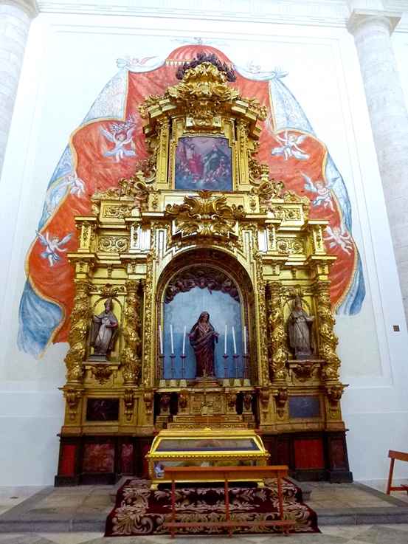

Slide 23
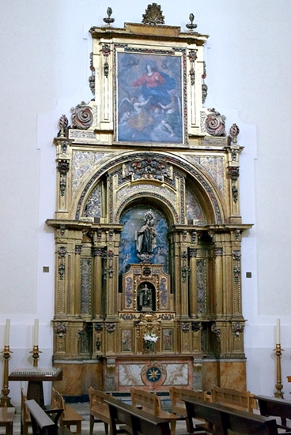
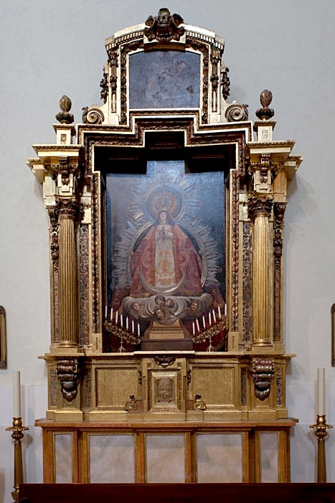

Slide 24
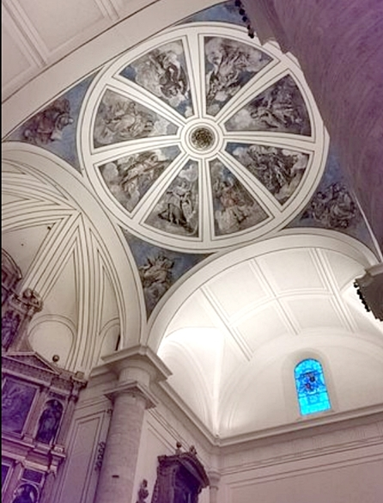
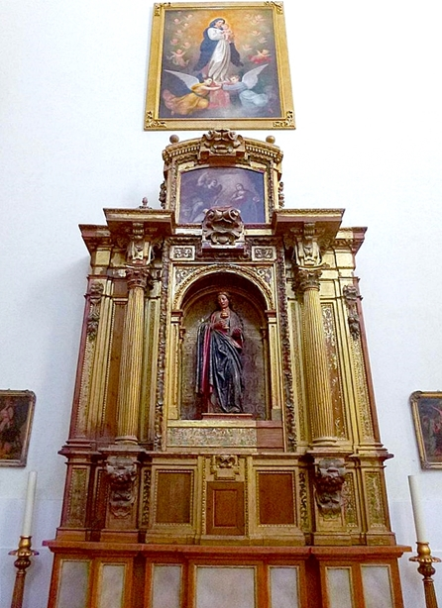

Slide 25
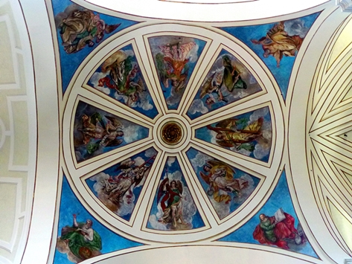

Slide 26
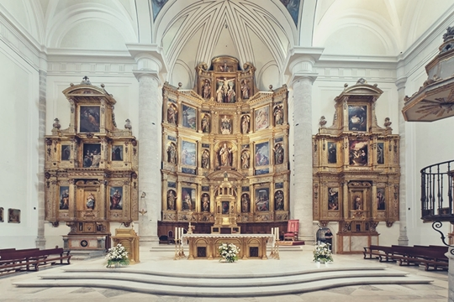

Slide 27
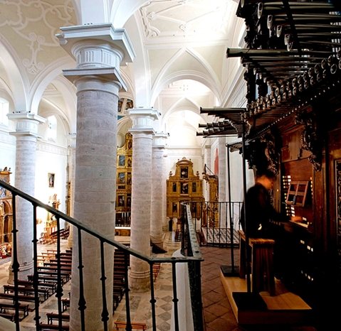
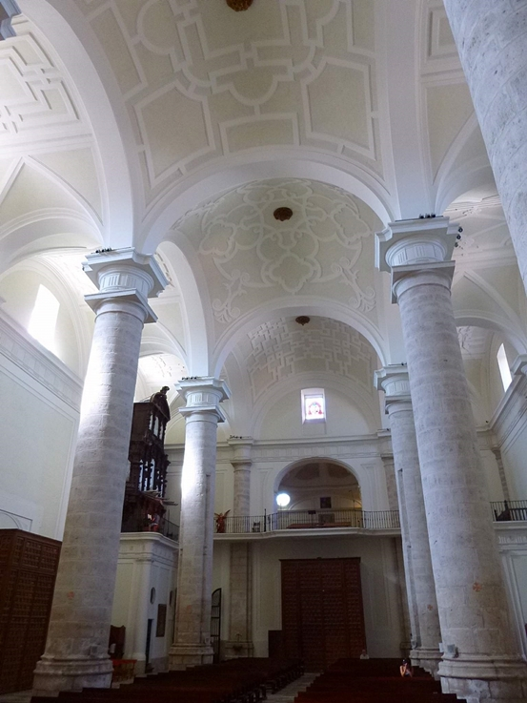

Slide 28
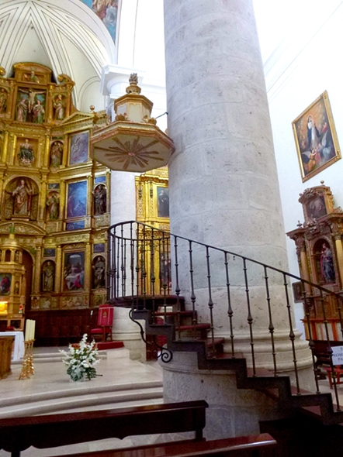

Slide 29
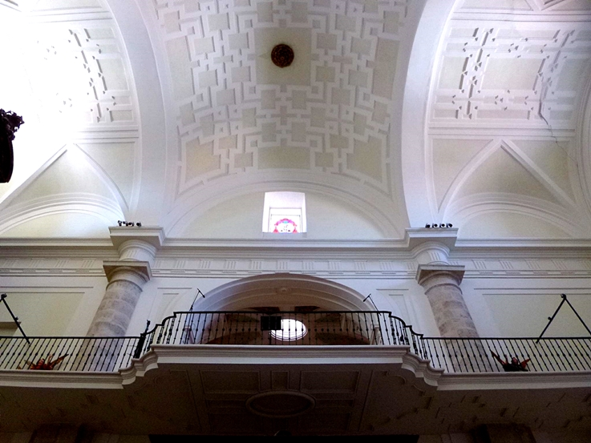

Slide 30
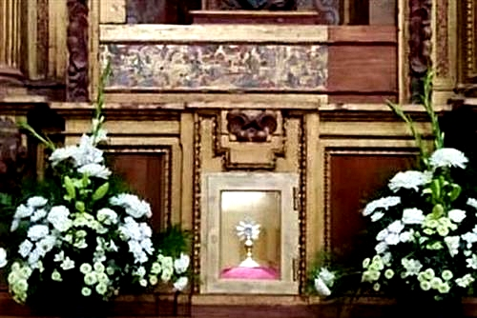

Slide 31
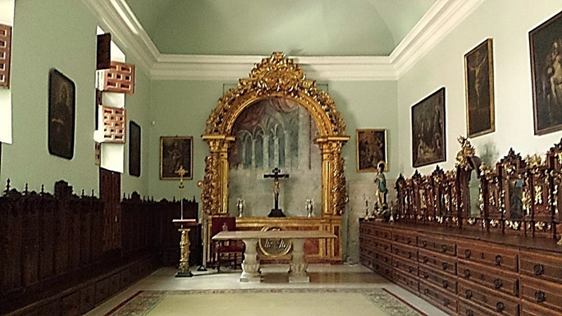

Slide 32
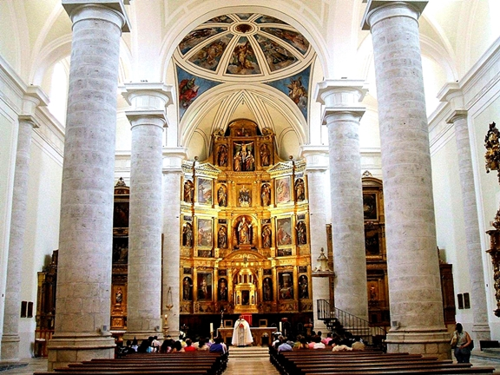

Slide 33
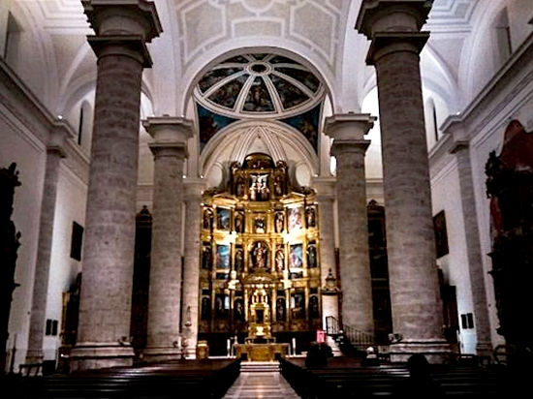

Slide 34
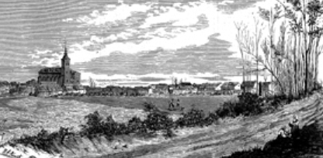
Getafe en una estampa del siglo XIX

Slide 35
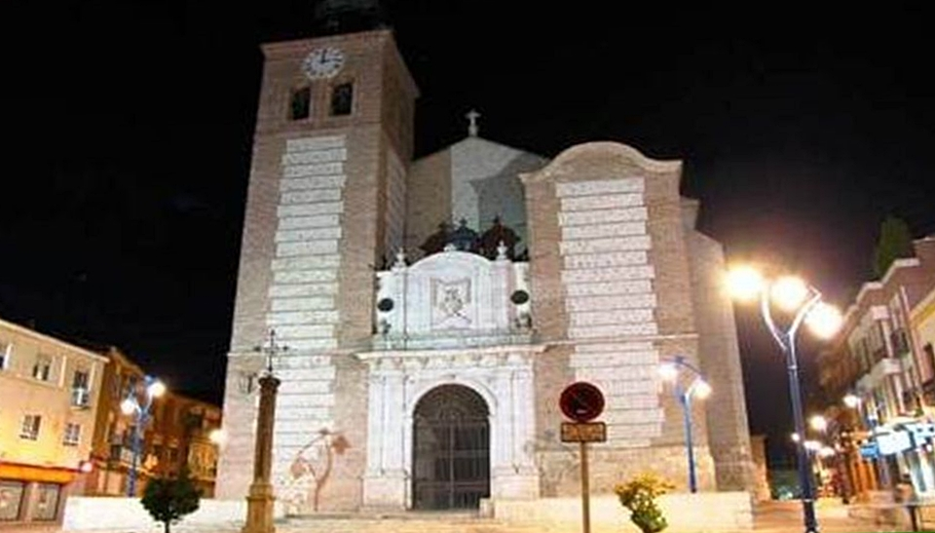

Slide 36

GRACIAS POR TU VISITA
Y QUE TENGAS UN BUEN DÍA
VICTOR NOVELLÓN

Slide 37







¿Te ha gustado?
Puedes ver más entrando
Aquí
Además puedes recibir powerpoints en tu correo electrónico suscribiéndote aquí:

